Slide 3
পরিচিতি
নামঃ রৌজীনা বেগম
সহকারী শিক্ষক
গোপালপুর দ্বারিকা উচ্চ বিদ্যালয়
উত্তরজয়পুর,লক্ষ্মীপুর সদর

Slide 4
শ্রেণিঃ নবম/ দশম
বিষয়ঃ বাংলা ২য় পত্র
ঘণ্টাঃ ১ম
সময়ঃ ৪৫ মিনিট
তারিখঃ ১৩/০৮/২০১৮

Slide 5
শিখনফল
এই পাঠ শেষে শিক্ষার্থীরা------
১)কর্মধারয় সমাসের সংজ্ঞা বলতে পারবে ।
২)কর্মধারয় সমাসের শ্রেণি বিভাগ বলতে পারবে ।
৩) কর্মধারয় সমাস নির্ণয় করতে পারবে ।

Slide 6
নিচের ছবি গুলো লক্ষ্য কর
নীলপদ্ম

Slide 7
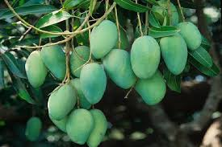
কাঁচামিঠা

Slide 8
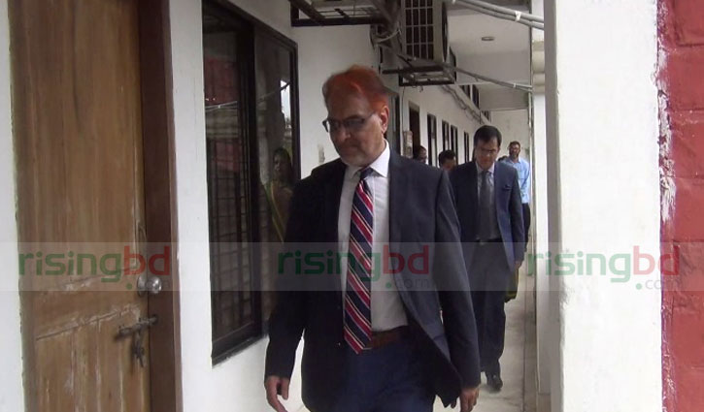
জজ সাহেব

Slide 9
পাঠ ঘোষনা
আজকের পাঠ---
“কর্মধারয় সমাস”

Slide 10
উপস্থাপন
সংজ্ঞা ঃ- বিশেষণ বা বিশেষণভাবাপন্ন পদের সাথে বিশেষ্য বা বিশেষ্যভাবাপন্ন পদের সমাস হয় এবং পরপদের অর্থ প্রধান রুপে প্রতীয়মান হয়, তাকে কর্মধারয় সমাস বলে । যেমনঃ নীলপদ্ম

Slide 11
শ্রেণি বিভাগ
মধ্যপদলোপী কর্মধারয় সমাস
রুপক কর্মধারয় সমাস
কর্মধারয় সমাস
উপমান কর্মধারয় সমাস
উপমিত কর্মধারয় সমাস

Slide 12
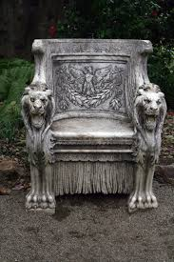
সমাস নির্ণয়
সমস্তপদ
ব্যাসবাক্য
সমাসের নাম
সিঙ্ঘাসন
সিংহ চিহ্নিত আসন
মধ্যপদলোপী কর্মধারয় সমাস

Slide 13
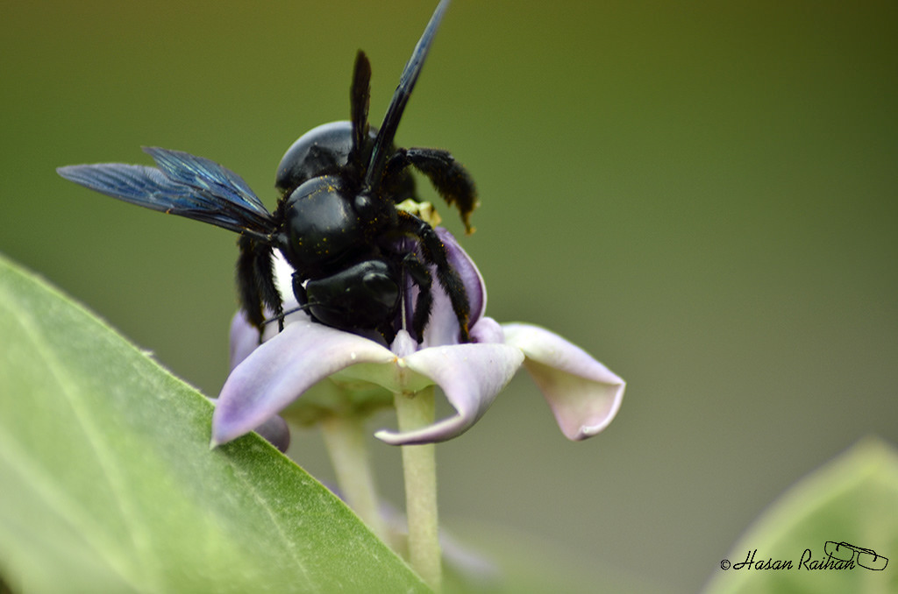
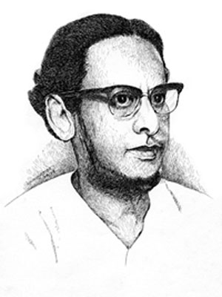
ভ্রমরকৃষ্ণকেশ
ভ্রমরের ন্যায় কৃষ্ণ কেশ
উপমান কর্মধারয় সমাস
ভ্রমর
কৃষ্ণ কেশ

Slide 14
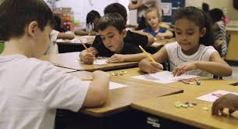
একক কাজ
ব্যাসবাক্য সহ সমাস নির্ণয় কর
১।জজ সাহেব
২।সাহিত্যসভা
৩।অরুণরাঙা
৪।চন্দ্রমুখ
৫।মনমাঝি

Slide 15
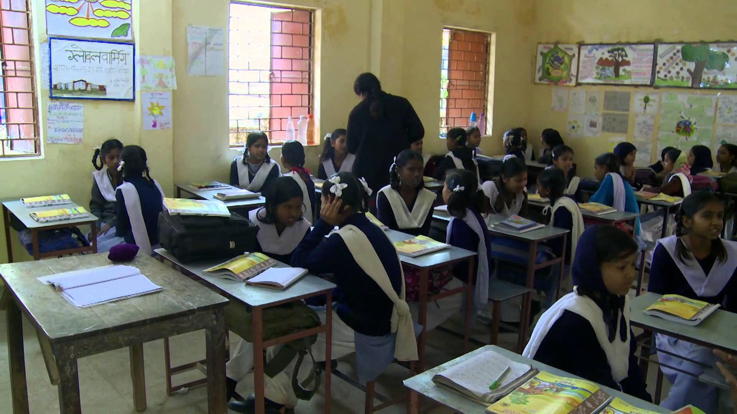
জোড়ায় কাজ
উদাহরণসহ কর্মধারয় সমাসের শ্রেণি বিভাগ আলোচনা কর ?

Slide 16
মূল্যায়ন
১। মধ্যপদলোপী কর্মধারয় সমাস কাকে বলে?
২।উপমান ও উপমিত কর্মধারয় সমাস চেনার উপায় কি ?
পরপদের অর্থ প্রধান রুপে প্রতিয়মান হয় কোন সমাসে?

Slide 17
বাড়ীর কাজ
কর্মধারয় সমাসের প্রকারভেদ উদাহরণসহ আলোচনা কর।

Slide 18
ধন্যবাদ সবাইকে

